Slide 1
ПРІОРИТЕТИ СПОЖИВАЧІВ ЯК БАЗОВИЙ ЕЛЕМЕНТ БІЗНЕС-МОДЕЛІ КОМПАНІЇ
Лекція 2

Slide 2
2.1 Економічне трактування поняття «пріоритети споживачів»
Успіх компанії сьогодні залежить від того, чи орієнтована її модель бізнесу на споживача, чи досліджуються компанією його пріоритети та як вони втілюються у створюваній цінності продукту чи послуги. Отже, дослідження пріоритетів споживачів є найважливішоою складовою технології формування бізнес-моделі підприємства
Функціонування будь-якого підприємства в умовах ринку передбачає здійснення маркетингової діяльності, одним із аспектів якої є, зокрема, вивчення попиту споживачів.
Існуючий на ринку попит вважається традиційним орієнтиром для компанії та вказує, скільки і якого продукту чи послуги готові придбати покупці.
В класичному тлумаченні попит споживачів трактується як певна кількість окремих товарів чи послуг, яку вони готові купити за визначеного рівня цін. Отже, за критерієм часу, попит — це обсяг незадоволених потреб споживачів у певний відносно короткий період. Інакше кажучи, це те, що споживачі прагнуть отримати сьогодні. Крім цього, попит характеризує потребу споживачів у продукті чи послузі із відомим їх рівнем цінності.

Slide 3
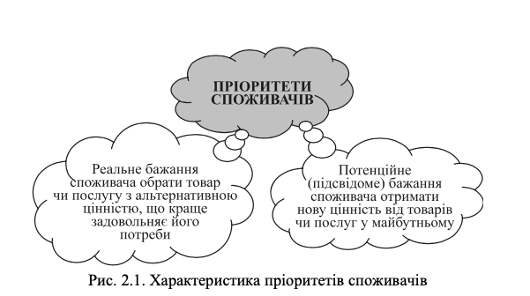
Пріоритети споживачів — це нове поняття, яке, на противагу попиту, має інші ознаки (рис. 2.1).
У вузькому розумінні пріоритети споживачів характеризують, яким товарам чи послугам залежно від певних обставин, вони надають перевагу. У цьому розумінні пріоритети споживачів відповідають на запитання «який товар або послугу обрав би споживач за інших умов»? Таке визначення суті споживчих пріоритетів передбачає, що на ринку вже існують альтернативні товари чи послуги, однак через певні обставини (низька купівельна спроможність, обмежена пропозиція тощо) споживач не може їх у цей час придбати.

Slide 4
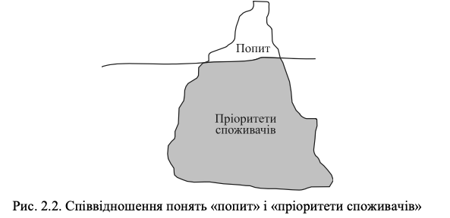
У контексті формування бізнес-моделі компанії потрібно вести мову про пріоритети споживачів у ширшому розумінні цього поняття. А саме, про певний рівень потреб, які в цей період часу не можуть бути задоволені, оскільки на ринку ще немає пропозиції товарів чи послуг із відповідними характеристиками або функціями. Тобто, це підсвідоме відчуття споживачем неповної задоволеності своїх вимог, що можна охарактеризувати запитанням «яку додаткову або нову цінність хотів би споживач отримати в перспективі?»
Показово продемонструвати співвідношення понять «попит» і «пріоритети споживачів» можна на прикладі айсберга (рис. 2.2).

Slide 5
Отже, попит — це лише верхівка айсберга, а справжній потенціал незадоволених потреб споживачів компанії прихований у майбутніх їх пріоритетах. Тому, орієнтація компанії на дослідження та втілення пріоритетів споживачів у продуктах і послугах є основою ціннісно орієнтованого підходу, який передбачає аналіз бізнес-процесів з позиції оптимізації ключового з них — створення вищого рівня споживчої цінності.
Важливим критерієм задоволення пріоритетів споживачів є наявність у продукту чи послуги певної споживчої цінності — такої їх характеристики, яка забезпечує споживачу певний рівень добробуту у процесі задоволення його потреб. Споживча цінність — це співвідношення між перевагами, які споживач отримує в результаті придбання та використання товару, та витратами на його придбання.
В іншому випадку продукти чи послуги мають лише найпростішу характеристику корисності. Для набуття цінності неохідно, щоб корисність продукту чи послуги поєднувалась із такою характеристикою як рідкісність, унікальність.
У процесі дослідження споживчої цінності необхідно виділяти кілька її видів:
— базова цінність — споживча цінність, закладена в продукцію на етапі проектування. Вона характеризується експлуатаційними показниками якості, до яких відносяться показники призначення (функціональні), надійності (безвідмовність, довговічність, ремонтопридатність, збереженість), технічної естетики (цілісність композиції, досконалість товарного вигляду), екологічності, безпеки і транспортабельності тощо;
— постійна цінність — додаткова споживча цінність, яка діє протягом усього життєвого циклу продукції, але має до базових цінностей не пряме, а опосередковане відношення; (брєнд, торгова марка)

Slide 6
— тимчасова споживча цінність — додаткова цінність, що має пряме відношення до вигляду і якості продукції, але проявляється тимчасово, іноді сезонно, зазвичай менше життєвого циклу товару: новизна, мода, престиж;
—супутня цінність — додаткова споживча цінність, непов’язана із продукцією безпосередньо, але вона полегшує або ускладнює умови її придбання чи експлуатації; (рідкісність, проблеми достати)
— привнесена цінність — це, як правило, цінність інформаційного характеру: реклама, виставки, конкурси;
— універсальна цінність — це ринкова вартість продукції або її ціна. Ціна — головна цінність, яка, як дзеркало, адекватна споживчим властивостями, але з певною похибкою, зумовленою стохастичним характером залежності ціни та якості.
Виходячи із переліку основних видів цінності її структура в конкретному виді продукту чи послуги включає:
—матеріальні характеристики; —нематеріальні характеристики; —наявність ексклюзивних характеристик; —рівень кастомізації продукту чи послуги.

Slide 7
Загальна економічна формула визначення споживчої цінності має такий вигляд:
Споживча цінність = Загальна цінність для споживача / Сукупні витрати споживача.
Споживча цінність проявляється на кількох рівнях:
— споживчий функціонал — це обов’язкові для здійснення покупки параметри продукту чи послуги;
— додаткові характеристики продукту чи послуги, які проявляються на етапі купівлі-продажу (зручність покупки, стосунки з клієнтом тощо);
— рівень сприйняття — вимоги до іміджу, популярності компанії або бренду продукту чи послуги.
Залежно від зміни структури споживчої цінності може змінюватись структура собівартості та ціна продукту чи послуги. Як результат з’являється новий ланцюжок створення прибутку від нової структури цінності продукту чи послуги, тобто змінюється модель бізнесу. Цю тенденцію можна простежити на прикладі компанії Adidas (рис. 2.3).

Slide 9
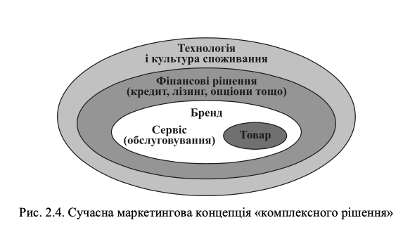
Зростання значущості споживчої цінності для задоволення пріоритетів споживачів обумовило появу нового маркетингового трактування продукту — концепції «комплексного рішення» (рис. 2.4).
Концепція «комплексного рішення» включає в себе товар, сервіс, бренд, фінансові характеристики, технологію і культуру споживання. Інакше кажучи, компанії повинні не тільки пропонувати споживачам товар, а й вчити їх правильно його використовувати, а за бажання — самостійно його виробляти (наприклад, продаж компанією ІТ-технологій іншим суб’єктам бізнесу).

Slide 10
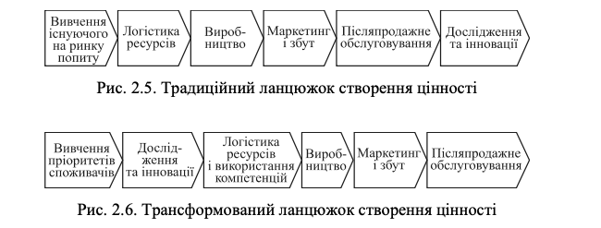
Таким чином, цінність будь-якого продукту чи послуги — це можливість задовольнити пріоритети споживачів. Здатність компанії створювати необхідний рівень цінності, що відповідає пріоритетам споживачів, є головною характеристикою її бізнес-моделі. Якщо ця цінність вже сьогодні втілена у продуктах чи послугах підприємства, це означає, що ним запропоновано кращу альтернативу покупцям, ніж конкуренти. Отже, з позиції концепції бізнес-моделювання покупці купують не товари чи послуги, а їх цінність.
Однак, потреби споживачів (як реальні, так і потенційні) є необмеженими. Тому для забезпечення ефективності бізнес-моделі підприємство повинно досліджувати майбутні пріоритети споживачів, щоб запропонувати їм нову цінність продуктів чи послуг, причому швидше за конкурентів. Така орієнтація на майбутні пріоритети споживача зумовлює необхідність трансформації традиційного ланцюжка створення цінності (рис. 2.5 — 2.6).

Slide 11
Компанії, функціонування яких відповідає традиційному ланцюжку створення вартості, орієнтуються на існуючий на ринку попит, який є втіленням минулих потреб і бажань покупців.
Основними мотивами покупців у процесі здійснення вибору продуктів чи послуг на ринку є:
— пропозиція продукту чи послуги на ринку у цей час;
— відповідність ціни купівельним сподіванням клієнта;
—зручність доступу та користування продуктом; — довіра до якості та надійності продукту.
Однак, поступово споживачі починають втрачати інтерес до пропонованої їм продукції чи послуг в міру зменшення її корисності та цінності для них. У такій ситуації перспективні можливості мають підприємства, які сформують моделі бізнесу на основі трансформованого ланюжка створення цінності. Для цього компанії необхідно:
виявити, які потреби споживачів у цей час на ринку ігноруються, та спрогнозувати, якими будуть їхні майбутні пріоритети;
запропонувати новий рівень цінності продуктів чи послуг, який відповідатиме пріоритетам споживачів;
сформувати бізнес-модель, впровадження якої дасть змогу генерувати прибуток за рахунок пропозиції продукту чи послуги з рівнем цінності, що відповідає пріоритетам споживачів.

Slide 12
Зміна структури споживчої цінності приводить до зміни пропозиції компанії на ринку, а інколи і до появи нових видів діяльності (сервісне обслуговування, виробництво комплектуючих, консалтинг тощо).
Як показує досвід досліджень багатьох компаній, покупці, тобто особи, які оплачують вартість продукту, не завжди є його споживачами чи користувачами. Наприклад, покупцями продукції великих підприємств, як правило, є оптові посередники чи дистриб’ютори, але вони не обов’язково будуть споживачами цієїї продукції.
Крім цього, доцільно виділяти «групу впливу», тобто осіб, які не обов’язково є покупцями чи споживачами продукту компанії, але вони можуть мати суттєвий вплив на їхній вибір. Кожна із цих груп (покупці, споживачі-користувачі, «група впливу») може мати свої пріоритети і вимоги до рівня цінності продуктів чи послуг, а тому компанії необхідно ці аспекти враховувати.
Підприємства, що тривалий час функціонують у певних галузях чи сферах бізнесу, як правило, орієнтуються на традиційну, вже існуючу сегментацію ринку. Наприклад, фармацевтичні компанії, зазвичай, орієнтуються на «групу впливу» — лікарів; виробники будівельних метеріалів — на групу «покупців» — мережі оптових посередників; кондитерські компанії — на кінцевих споживачів. Якщо ж компанія має на меті сформувати унікальну бізнес-модель, вона повинна вийти за межі традиційного сегментування клієнтів і досліджувати пріоритети кожної із груп окремо.

Slide 13
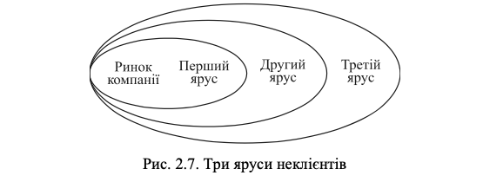
Отже, орієнтація компанії на дослідження та втілення пріоритетів споживачів має на меті формування їх лояльності як унікаль- ного ресурсу в сучасному бізнесі. Основними мотивами здійснення вибору лояльних до компанії покупців є:
— пропозиція додаткової цінності для задоволення нових по- треб і вимог покупців і споживачів;
— персоналізація взаємовідносин компанії із різними групами клієнтів;
— побудова довготривалих лояльних взаємовідносин підприємства із клієнтами.
Для розширення кола лояльних споживачів компанії необхідно використати технологію аналізу «трьох ярусів неклієнтів» [4]. Відмінність між ними полягає у віддаленості цих неклієнтів від ринку, на якому функціонує компанія (рис. 2.7).

Slide 14
Перший ярус неклієнтів є найменш віддаленим від ринку, на якому функціонує компанія — це клієнти, які перебувають на межі вибору. Вони рідко купують товари цієї галузі та не вважають себе її клієнтами. Ці споживачі здатні при першій же можливості залишити ринок. Водночас, якщо компанія запропонує цій категорії споживачів вищу споживчу цінність, вони не тільки залишаться, а й будуть купувати значно частіше, формуючи потужний латентний попит.
Другий ярус неклієнтів формують ті покупці, які розглядали товар (послугу) компанії як один із варіантів задоволення своєї потреби, проте відмовилися від нього, оскільки вважають його неприйнятним, або таким, що виходить за межі їхніх купівельних можливостей.
Неклієнти третього ярусу — це, як правило, невивчені клієнти, які не розглядалися як цільові або потенційні споживачі жодною компанією, що функціонує в цей галузі. Їхні потреби і пов’язані з ними бізнес-можливості вважались такими, що відносяться до інших ринків.

Slide 15
2.2 Особливості формування пріоритетів споживачів
Пріоритети споживачів є основою для формування перспективного вибору ними товарів і послуг у майбутньому. Виходячи із цього, споживачі є творцями доходу і прибутку підприємства, оскільки своїми покупками вони «голосують» за ті компанії, що першими виявили їх пріоритети і запропонували новий рівень цінності. При цьому фінансова ефективність бізнес-моделі компанії визначається саме її здатністю отримувати високий прибуток від пропозиції нового рівня цінності. Зростання доходу і прибутку є фінансовим індикатором для інвесторів, які заінтересовані у вкладенні свого капіталу в таку компанію.
Отже, бізнес-модель компанії є прибутковою, забезпечує залучення та ефективне функціонування капіталу інвесторів, якщо вона відповідає пріоритетам споживачів.
Тому, одним із завдань управління бізнес-моделлю є неперервне оновлення продуктового портфеля на основі вивчення майбутніх пріоритетів споживачів, на формування яких впливають зовнішні та внутрішні чинники, що проходять крізь призму загальної системи прийняття рішень (рис. 2.8).

Slide 17
Аналіз системи прийняття рішень споживачами дозволяє зробити висновок про їх існуючі потреби, незадоволені вимоги і майбутні пріоритети. Розуміння того, як і чому робить свій вибір споживач, дозволяє цілеспрямованіше виявляти його незадоволені потреби і досліджувати майбутні пріоритети.
Майбутні пріоритети споживачів формують бажання отримати новий рівень цінності, а тому впливають на зміну попиту із часом. Формування нового попиту на ринку, під впливом чинників прийняття рішень споживачами, зумовлює зміну їх вибору. Вибір споживачів скеровується на користь бізнес-моделей тих компаній, які вчасно передбачили зміну пріоритетів і першими запропонували на ринку товари чи послуги із новим рівнем цінності. Цей вибір у результаті стає джерелом зростання доходу компанії, що, у свою чергу, забезпечує збільшення прибутку. Компанії з високим рівнем дохідності стають привабливими для потенційних інвесторів, які вилучають свій капітал із менш ефективних сфер бізнесу та інвестують у компанії з перспективними бізнес-моделями. У такий спосіб відбувається розгортання «колеса руху капіталу» (рис. 2.9).

Slide 19
2.3. Каскад потреб споживачів
Ключовим фактором ефективного функціонування бізнес-моделі підприємства є розуміння пріоритетів споживачів. Компанія, яка не досліджує інформацію про майбутні потреби своїх клієнтів, функціонує на ринку «всліпу». Формування унікальної бізнес-моделі потребує розуміння багатьох аспектів теперішніх і перспективних потреб споживачів. Загалом у споживачів є два види потреб:
• ті, що явно виражені через їхній попит на певні товари чи послуги на ринку сьогодні;
• ті, що в цей період «замовчуються» споживачами або ігноруються компаніями.
Потреби споживачів безмежні і ніколи не залишаються статичними. Саме тому постійно з’являються нові пріоритети, а завдяки цьому — і нові можливості для компаній задовольнити їх. Розуміння того, що пріоритети споживачів змінюються та що слід оперативно реагувати на це, створює необхідність формування нових бізнес-моделей компаній у різних сферах бізнесу. На основі врахування пріоритетів споживачів у цих бізнес-моделях появляється можливість генерувати високі доходи і прибутки за рахунок пропозиції продуктів і послуг вищого рівня цінності.

Slide 20
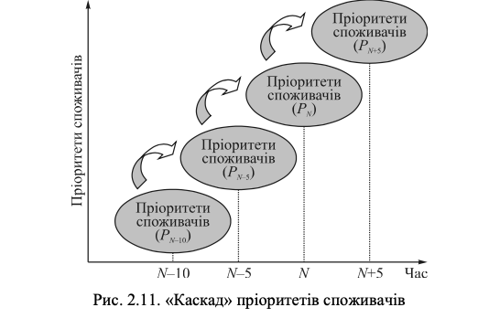
Для дослідження перспективних потреб споживачів доцільно використовувати технологію формування «каскаду» пріоритетів, графічну інтерпретацію якого зображено на рис. 2.11. Побудову «каскаду» пріоритетів споживачів доцільно здійснювати ретроспе- ктивно (за останні 5—10 років) та із проекцією на майбутні 3—5 років щодо базового періоду (рік N).
Аналіз пріоритетів за попередні періоди (N-10, N-5 років), які, по суті, є вже втіленим попитом споживачів, дозволить компанії визначити, наскільки вона задовольняла потреби покупців у минулому.

Slide 21
Крім цього, ретроспективне вивчення попиту споживачів дозволить компанії зробити висновок про особливості зміни їхніх потреб і вимог, а також зрозуміти логіку формування їхнього ринкового вибору. Ця інформація у поєднанні з дослідженнями ринкової ситуації в період N є основою для:
—характеристики елементів системи прийняття рішень споживачами;
— визначення чинників формування та зміни пріоритетів споживачів.
Кінцевою метою формування «каскаду» пріоритетів споживачів є передбачення компанією пріоритетів споживачів на перспективний період (N+5 років).
На рис. 2.12 наведено приклад формування «каскаду» пріоритетів споживачів кондитерської продукції.

